Slide 1


THIẾT KẾ WEBSITE THÔNG BÁO
VÀ TÌM KIẾM VẬT DỤNG THẤT LẠC
•Sinh viên: Huỳnh Phan Thanh Huy
•GVHD: Trầm Hoàng Nam

Slide 2
LÝ DO CHỌN ĐỀ TÀI
01
Thất lạc đồ dùng cá nhân xảy ra thường xuyên
02
Thông tin tìm đồ còn rời rạc trên mạng xã hội
03
Cần một nền tảng tập trung, đáng tin cậy

Slide 3

MỤC TIÊU NGHIÊN CỨU
01
02
03
•Xây dựng website Lost & Found
•Tối ưu tìm kiếm và phân loại
Kết nối người mất và người nhặt đồ

Slide 4


CÔNG NGHỆ SỬ DỤNG
•PHP, MySQL
•HTML5, CSS3, Bootstrap
•XAMPP, VS Code
CƠ SỞ DỮ LIỆU
•users
•posts
•categories
•post_images

Slide 5


CHỨC NĂNG CHÍNH
•Quản lý người dùng
•Đăng tin mất/nhặt đồ
•Tìm kiếm và lọc thông tin
•Quản trị hệ thống

Slide 6
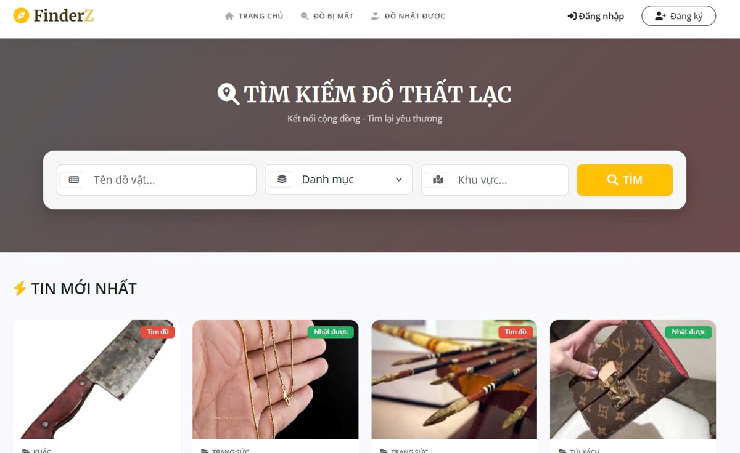
GIAO DIỆN TRANG CHỦ & TÌM KIẾM

Slide 7
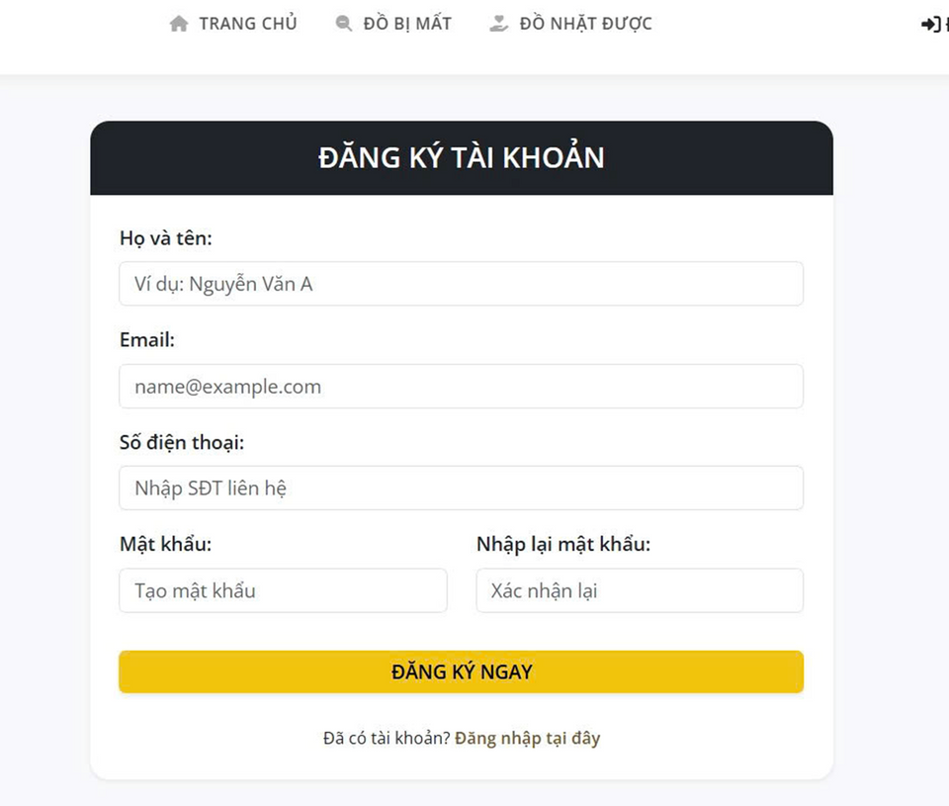
GIAO DIỆN ĐĂNG KÝ TÀI KHOẢN

Slide 8
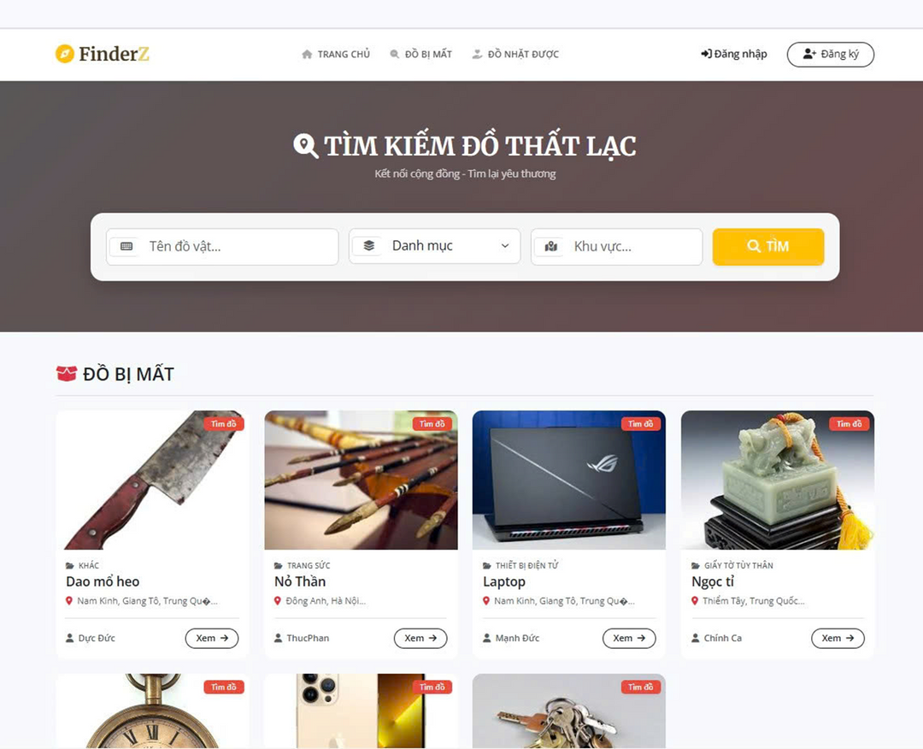
DANH SÁCH ĐỒ BỊ MẤT / NHẶT ĐƯỢC

Slide 9
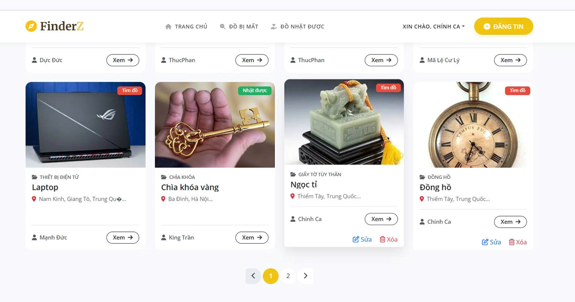
QUẢN LÝ & THAO TÁC NGƯỜI DÙNG

Slide 10

KẾT QUẢ ĐẠT ĐƯỢC
•Website hoạt động ổn định
•Giao diện thân thiện
•Dữ liệu quản lý tập trung
HẠN CHẾ
•Chưa tích hợp Google Maps
•Chưa có thông báo Email tự động

Slide 11


HƯỚNG PHÁT TRIỂN
•Tích hợp bản đồ
•Chat trực tuyến
•Ứng dụng Mobile

Slide 12


KẾT LUẬN
•Đề tài có tính thực tiễn cao
•Góp phần hỗ trợ sinh viên tìm lại tài sản
•Có khả năng triển khai thực tế

Slide 13
THANK FOR WATCHING

